Slide 1
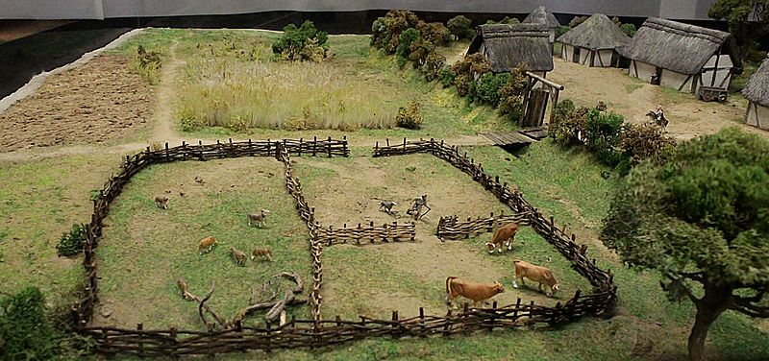
Habitat : maisons
Les Celtes, qui étaient de bons agriculteurs, ont couvert leur territoire de fermes.

Slide 2
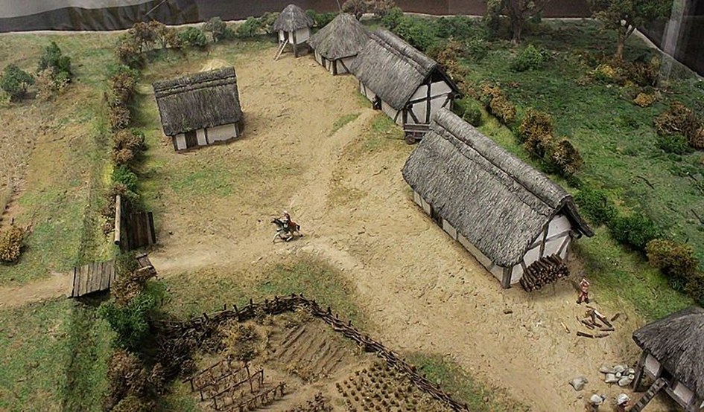
Maquette d’une ferme gauloise

Slide 3
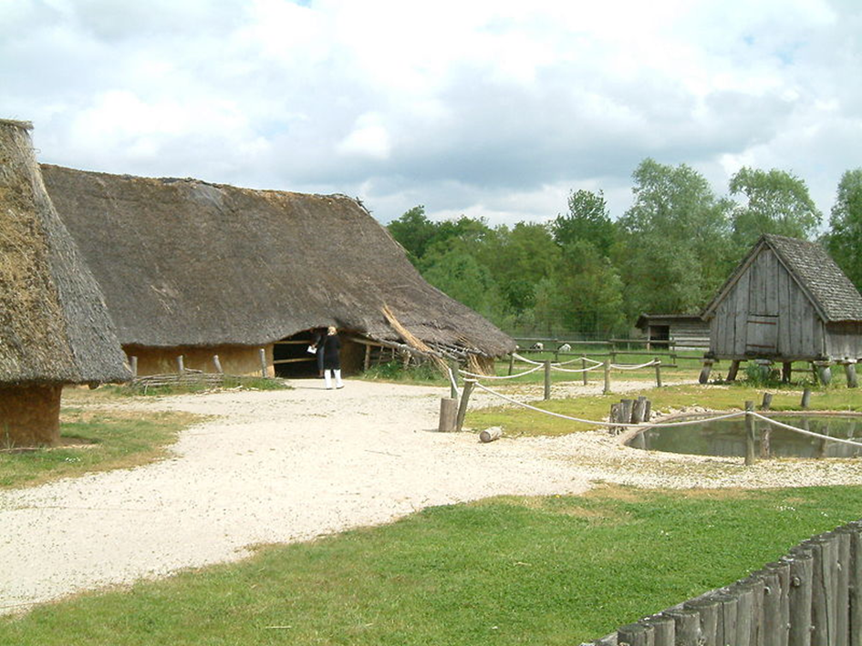
Reconstitution d’une ferme gauloise et d’un grenier sur pilotis Beaune (France)

Slide 4
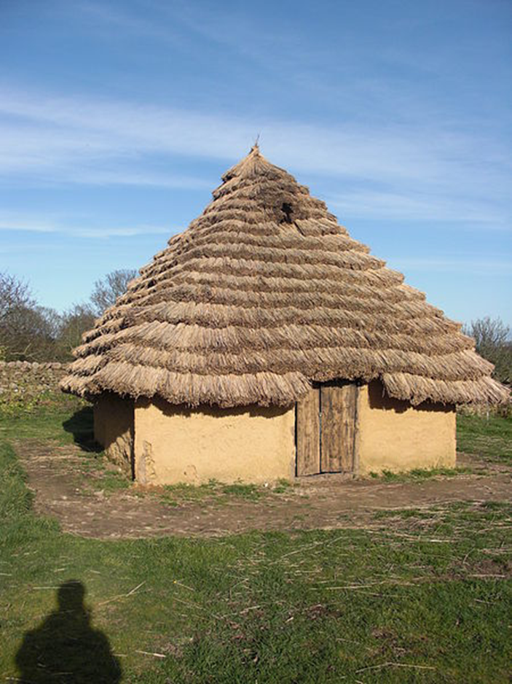
Reconstitution d’une ferme gauloise
Tourp (France)

Slide 5
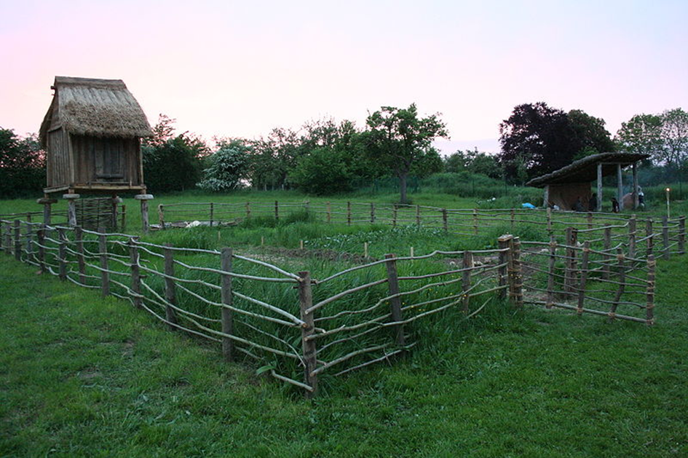
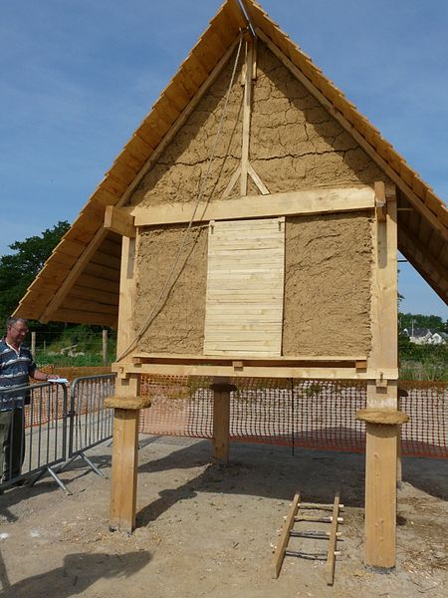
Reconstitutions de
greniers surélevés
Vieux la Romaine (France)
Moulay (France)

Slide 6
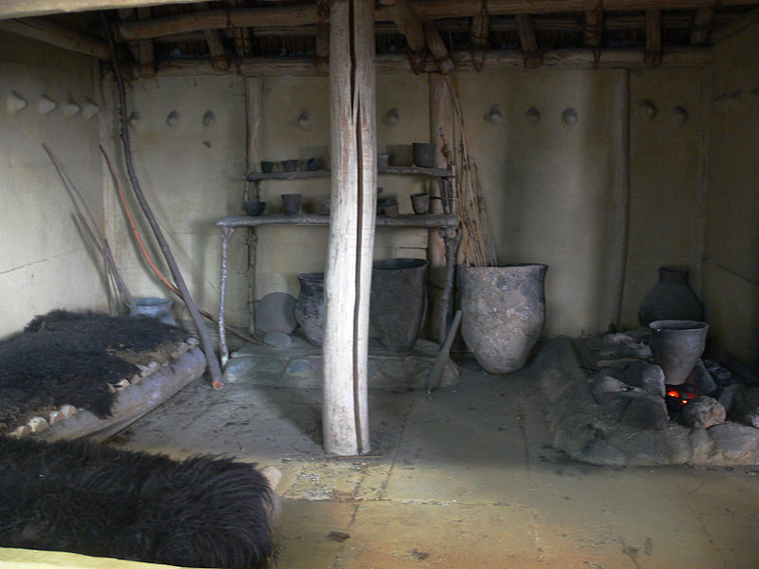
Reconstitution d’un intérieur d’une maison de âge du Bronze
Schaffhouse

Slide 7
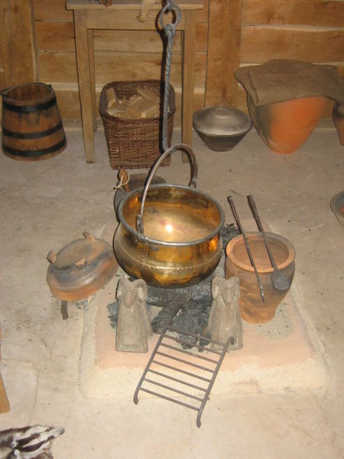
Reconstitution de l’intérieur
d’une maison celte
Bibracte (France)

Slide 8
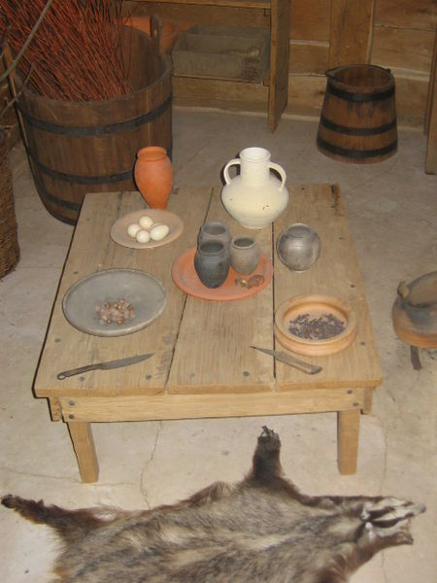
Reconstitution d’un coin à manger
Bibracte (France)

Slide 9
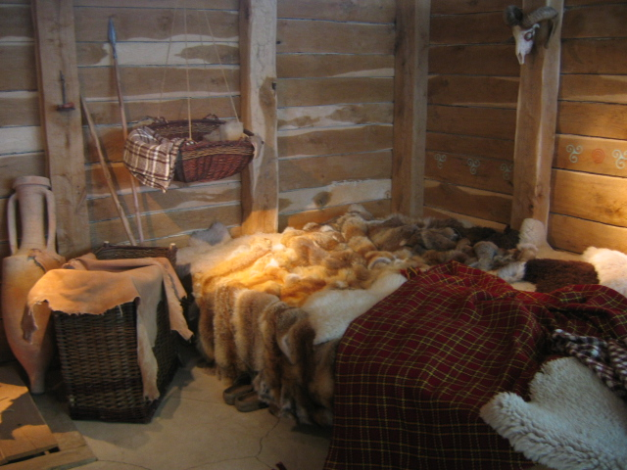
Reconstitution d’une chambre
Bibracte (France)

Slide 10
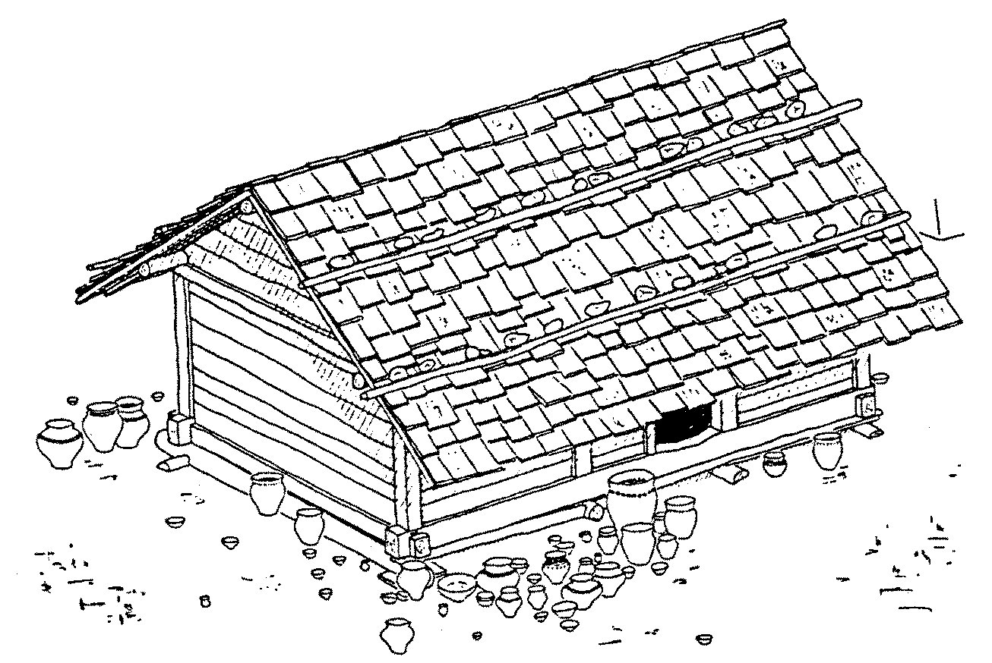
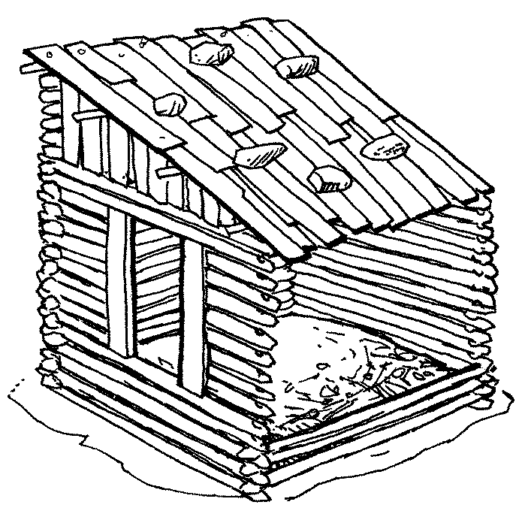
Constructions en madriers
Zug-Sumpf
Hüttwilen (TG)

Slide 11
Habitat Maisons de l’âge des Métaux Crédits photographiques
1 | CC Claude Valette
2 | CC Claude Valette
3 | CC Christophe Finot
4 | CC Guillaume Ernouf
5 | CC Pradigue / CC Brunodunaine
6 | Domaine public Urban
7 | Domaine public Urban
8 | Domaine public Urban
9 | Domaine public Urban
10 | Dessins issus de la brochure rédigée pour la candidature de "Sites préhistoriques palafittiques autour des Alpes" à l’UNESCO cordialement fournis par le Swiss Coordination Group UNESCO Palafittes"

